Slide 1

磁芯线圈测试
2025年12月30日
叶昌庆

Slide 2
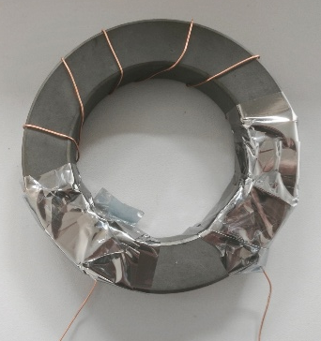
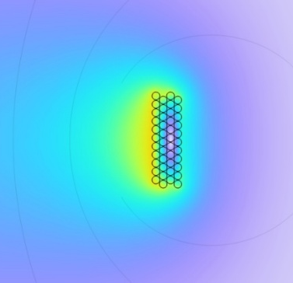
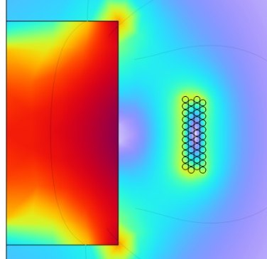
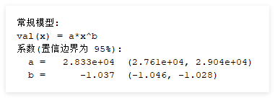
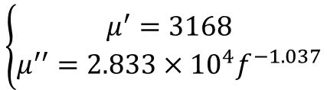
磁芯线圈模型
Research Method: Measure the material’s magnetic permeability and assign the complex permeability in finite element simulations to model the signal and noise behavior.
Toroidal coil for ferrite permeability measurement
Measured vs. datasheet permeability of the ferrite core
$$\left\{\begin{aligned}μ^{′}=3168 \\ μ^{′′}=2.833×{10}^{4}f^{−1.037}\end{aligned}\right.$$
Magnetic flux density distribution with and without the core (axisymmetric model)

Slide 3
测试样本
线圈参数
 | 线圈内径（mm） | 层数 | 单层匝数 | 线径（mm） | 线圈高度（mm） | 线圈个数
Coil1 | 40 | 14 | 50 | 0.55/0.6 | 30 | 3
Coil2 | 40 | 14 | 75 | 0.55/0.6 | 45 | 3
Coil3 | 40 | 14 | 100 | 0.55/0.6 | 60 | 3
Coil6 | 100 | 14 | 100 | 0.55/0.6 | 60 | 3
Coil7 | 150 | 14 | 100 | 0.55/0.6 | 60 | 3
交流电阻仿真和实测对应不上
磁芯参数
 | 磁芯直径（mm） | 磁芯高度 | 磁芯个数
Core1 | 33.5 | 40 | 3
Core2 | 33.5 | 60 | 4
Core3 | 93.5 | 60 | 3
Core4 | 143.5 | 60 | 3

Slide 4
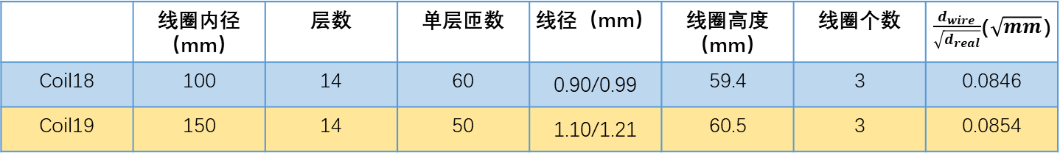
New coil sample
线圈参数
 | 线圈内径（mm） | 层数 | 单层匝数 | 线径（mm） | 线圈高度（mm） | 线圈个数 | $\frac{d_{wire}}{\sqrt{d_{real}}}$($\sqrt{mm}$)
Coil18 | 100 | 14 | 60 | 0.90/0.99 | 59.4 | 3 | 0.0846
Coil19 | 150 | 14 | 50 | 1.10/1.21 | 60.5 | 3 | 0.0854
$\frac{d_{wire}}{\sqrt{d_{real}}}≥0.0796\sqrt{mm}，$则交流电阻的comsol 仿真结果和交流电阻的实测结果符合较好
磁芯参数
 | 磁芯直径（mm） | 磁芯高度 | 磁芯个数
Core3 | 93.5 | 60 | 3
Core4 | 143.5 | 60 | 3

Slide 5
结果
 | Coil1 |  | Coil2 |  | coil3
 | Core1 | Core2 | Coil1 | Core2 | Core1 | core2
Gain Deviation | 5.17% | 5.36% | 3.39% | 3.75% | 3.04% | 3.58%
AC Resistance
SNR0 Deviation | 12.88% | 17.55% | 12.68% | 20.06% | 18.28% | 24.31%
SNR0 Deviation modified | 3.64% | 8.46% | 6.66% | 13.94% | 13.24% | 18.78%
 | test | simu | test | simu
coil1_air | 1.71E-02 | 1.71E-02
coil1_core1 | 4.53E-02 | 0.047643 | 2.65E+00 | 2.79E+00 | 5.17%
coil1_core2 | 0.060329 | 0.063564 | 3.53E+00 | 3.72E+00 | 5.36%
coil2_air | 3.09E-02 | 3.09E-02
coil2_core1 | 0.079802 | 0.082509 | 2.58E+00 | 2.67E+00 | 3.39%
coil2_core2 | 0.115322 | 0.11965 | 3.73E+00 | 3.87E+00 | 3.75%
coil3_air | 4.53E-02 | 4.53E-02
coil3_core1 | 0.108832 | 0.11214 | 2.40E+00 | 2.48E+00 | 3.04%
coil3_core2 | 0.167988 | 0.17401 | 3.71E+00 | 3.84E+00 | 3.58%
SNR
 | test | simu
coil1_core1 | 1.23E+01 | 14.09472 | 12.88%
coil1_core2 | 21.08228 | 25.56836 | 17.55%
coil2_core1 | 13.81114 | 15.81662 | 12.68%
coil2_core2 | 27.06717 | 33.85803 | 20.06%
coil3_core1 | 14.06472 | 17.2114 | 18.28%
coil3_core2 | 28.05417 | 37.06338 | 24.31%
磁芯线圈增益的仿真结果略大于测试结果
磁芯线圈交流电阻的仿真结果和测试结果仍然存在差距，但是对于磁芯线圈的SNR，高频信号的贡献较小，所以对于信噪比的影响较小

Slide 6
差别的可能原因
磁芯线圈辐射损耗
可以通过 一层线圈的3d 建模模拟此种损耗的可能
（有无磁芯的辐射损耗差别）
磁芯部分尖端放电
通过倒角，验证了此猜想不可能
3D 模型偏差
验证不了，多层线圈3d 建模的困难
交流电阻测试结果偏大，因为可能需要考虑 L 的频率效应
需要更准确的噪声测试结果，如果实测噪声和交流电阻符合较好，可以
说明交流电阻测量准确

Slide 7
新屏蔽箱内测试

Slide 8
磁芯线圈设计
2025年12月23日
叶昌庆

Slide 9
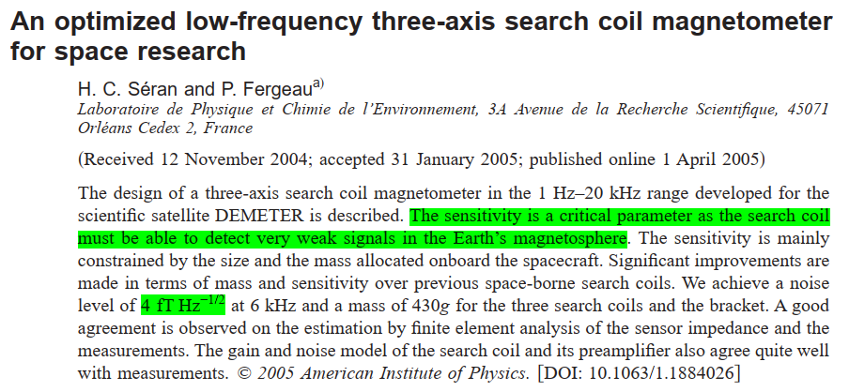
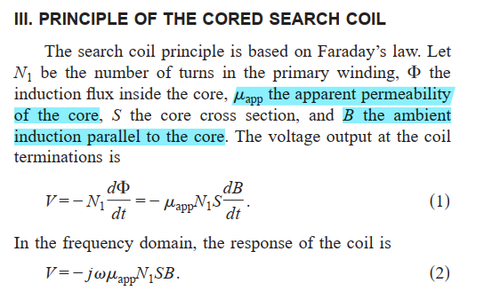
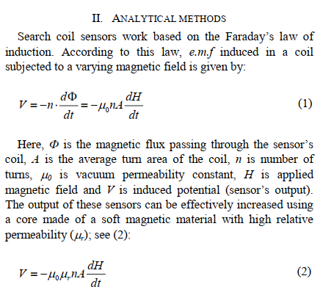
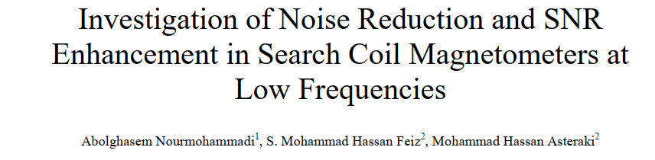
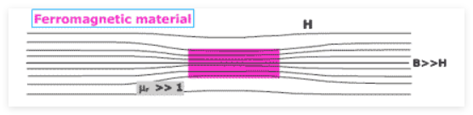
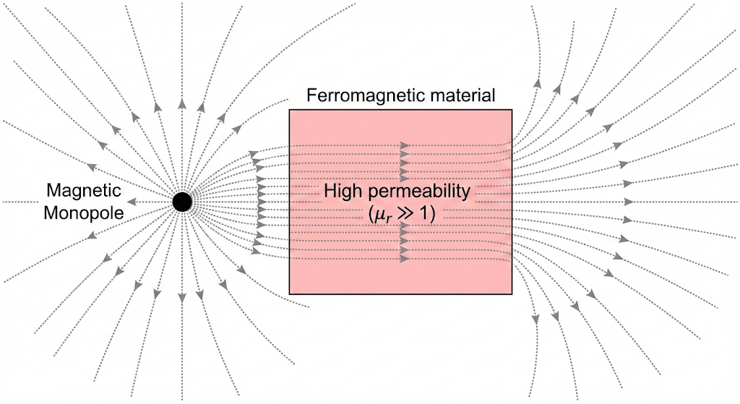
勘误
磁场探测和磁单极子探测是不同的
磁场探测中，磁芯起到磁力线汇聚作用，增大了磁通
磁单极子磁通是守恒的，未穿入前，确实会汇聚磁力线，穿入之后磁通几乎不变

Slide 10
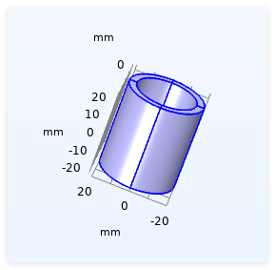
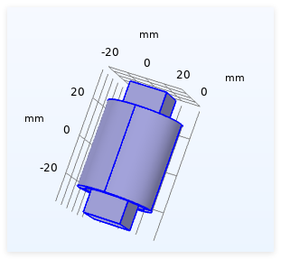
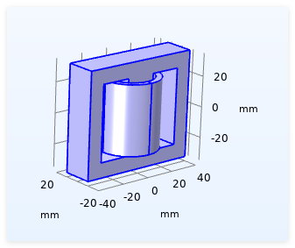
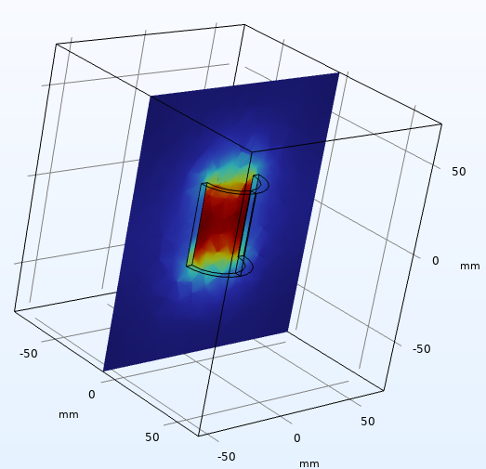
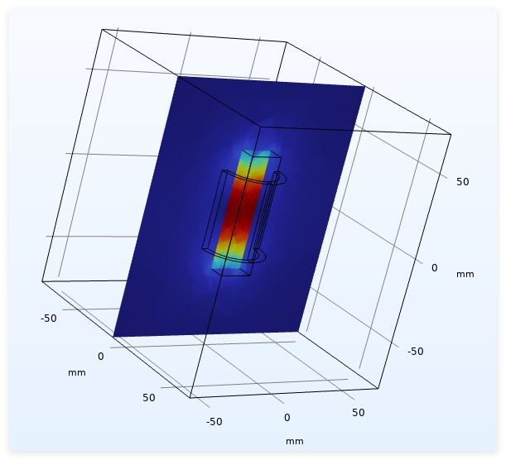
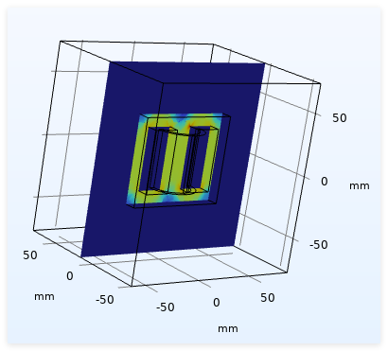
不同磁芯形状
磁芯类型 | 电感（H） | Rac @ 50Hz （Ω） | Gain
Air | 0.017 | 12.362 | 1.000
开路磁芯 | 0.083 | 12.504 | 4.836
封闭磁芯 | 9.646 | 489.090 | 565.112

Slide 11
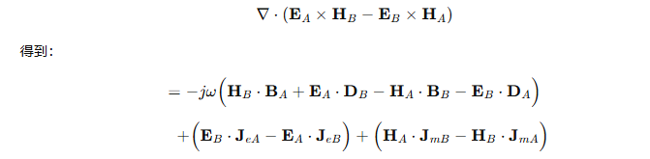

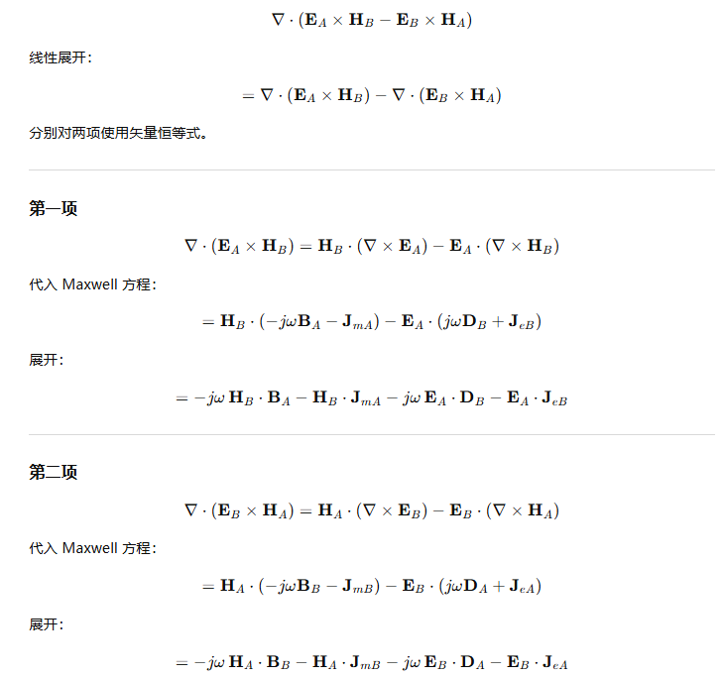

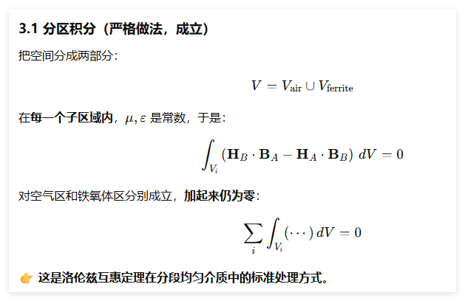

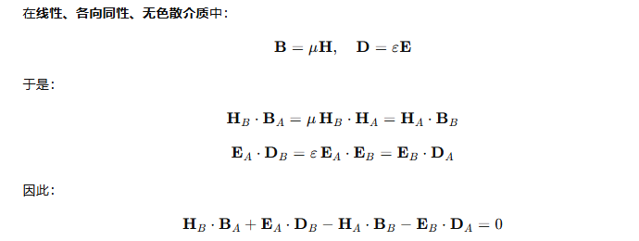
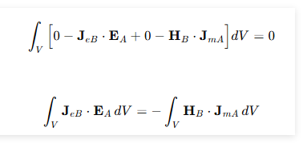
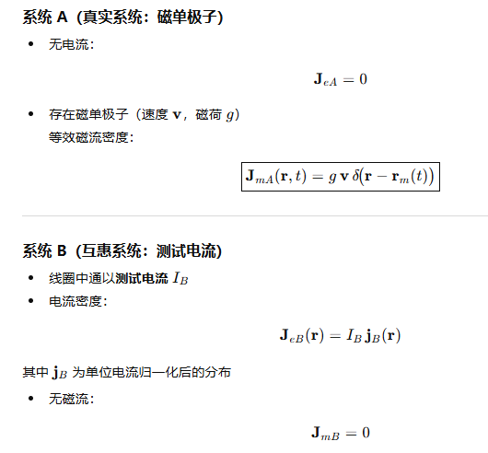
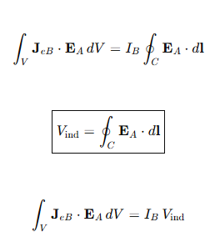
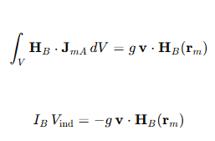
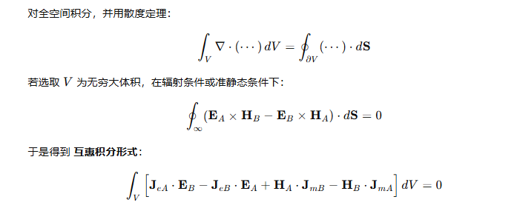

洛伦兹互惠定理
磁单极子在铁氧体中产生的磁场高度畸变，直接求解困难，因而可借助洛伦兹互惠定理将问题转化为计算线圈单位电流的互惠磁场，从而简化感应电压的求解

Slide 12
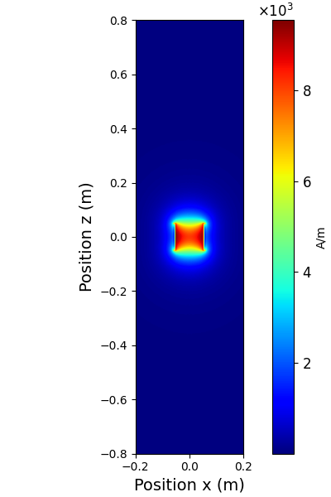
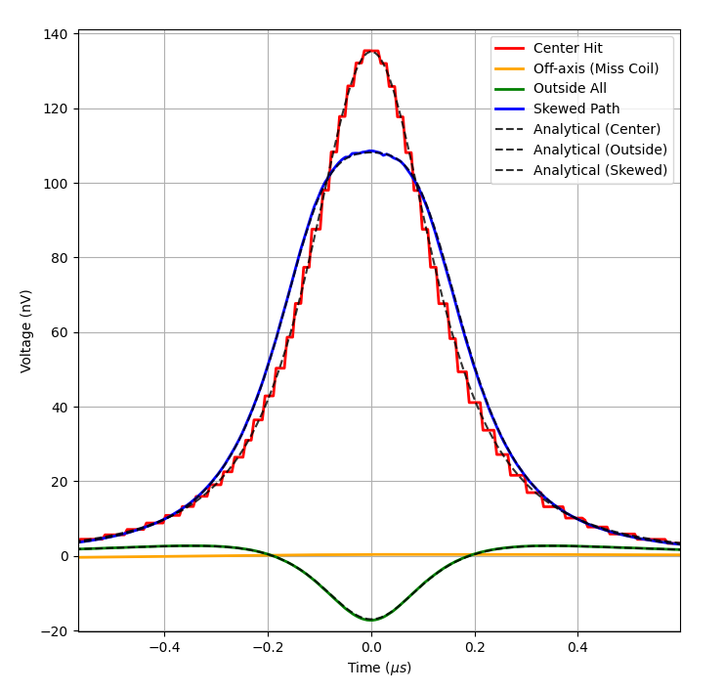
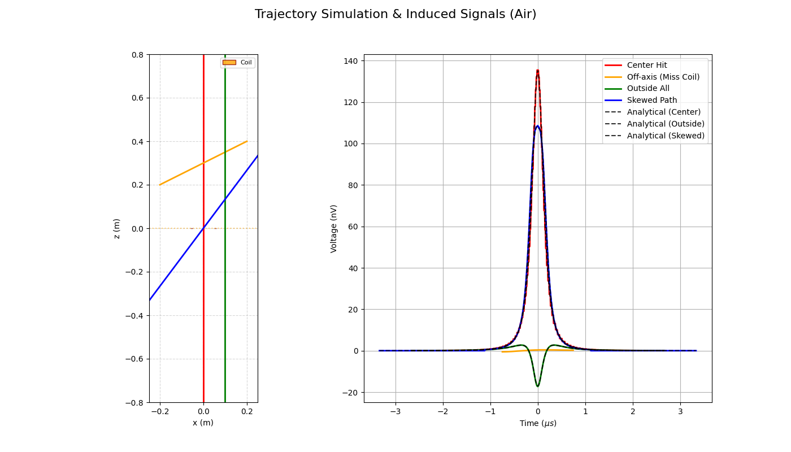
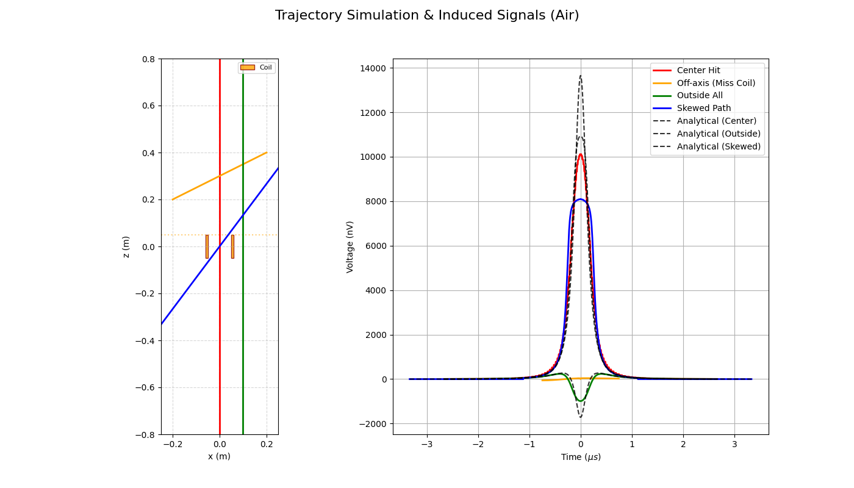
验证——空气芯结果
Comsol 仿真得到互惠磁场分布
网格加密
格点插值
利用互惠磁场得到空间中任意轨迹的磁单极子产生的感应信号
每层匝数为1结果
每层匝数为101结果

Slide 13
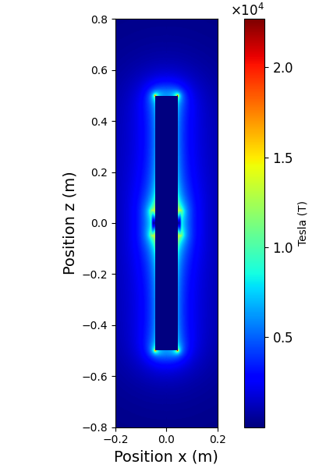
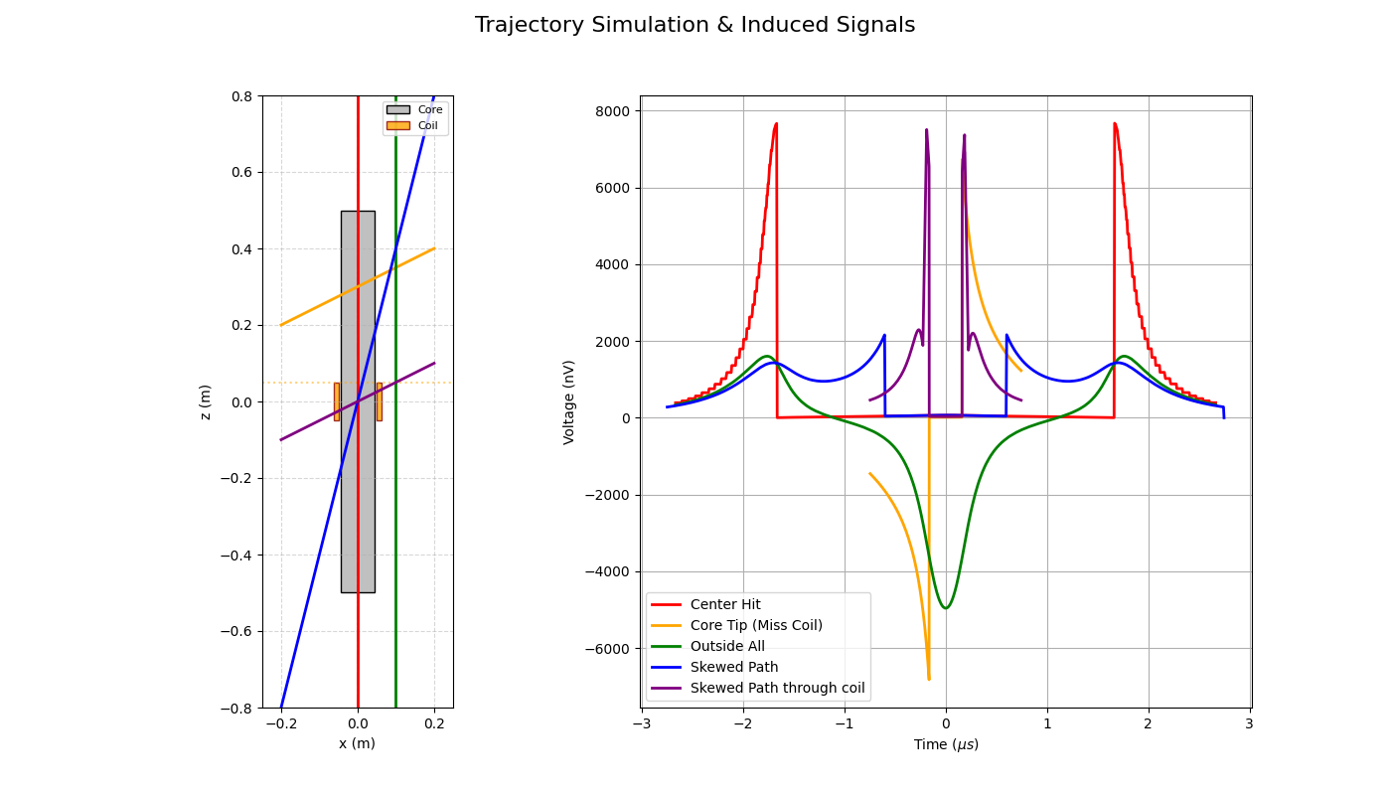
磁芯结果
当前磁芯设计，无法实现信号的放大，甚至不如空气芯的结果，且磁单极子在磁芯中间运动几乎不产生信号（由于退磁场，H几乎为0）
加入磁芯之后，探测灵敏区间为磁芯表面，因此探测对象变成击中磁芯的轨迹
轨迹穿过线圈：单极性信号
轨迹没有穿过线圈：双极性信号

Slide 14
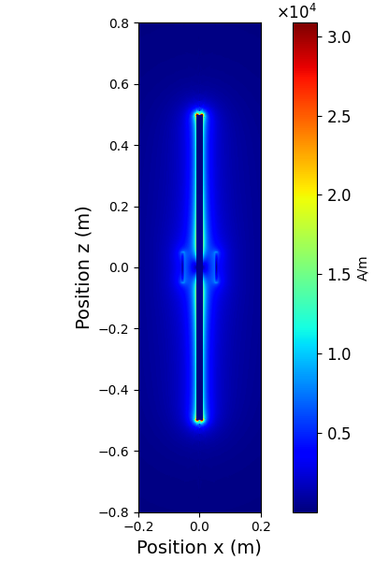
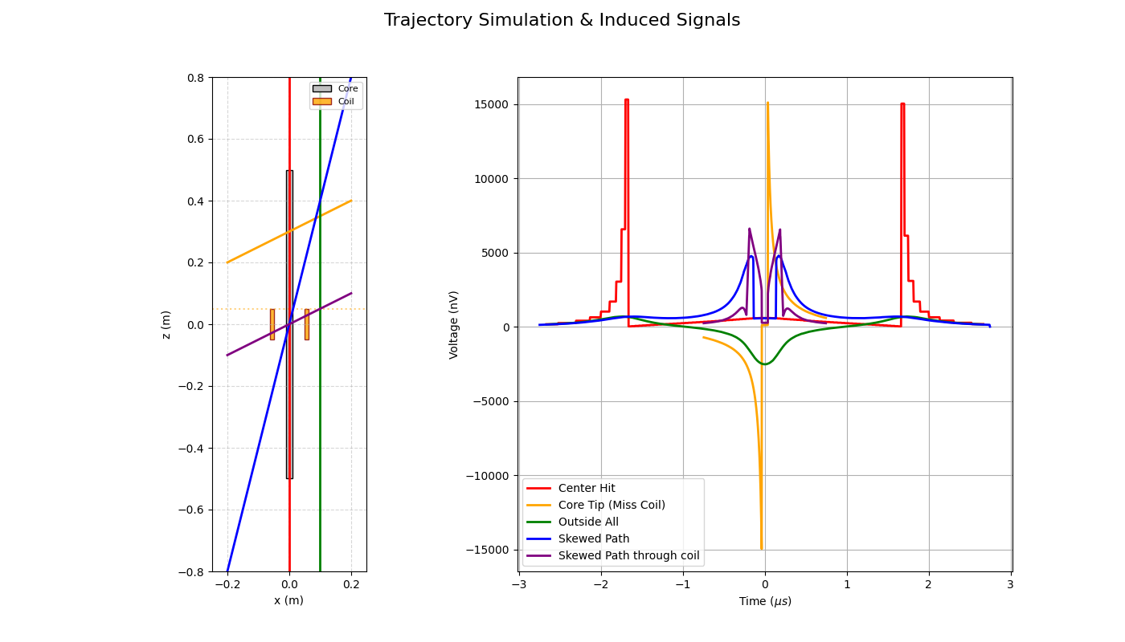
磁芯结果2
磁芯直径缩小之后，表面的H变大，即对穿过的磁单极子更加敏感，产生的信号确实幅度增大，超过空气芯的信号幅度7%，其实应该关注最优滤波之后幅度
没有穿过线圈的双极性信号幅度非常可观，是否可以用于磁单极子的甄别（磁偶极子等的干扰？）

Slide 15
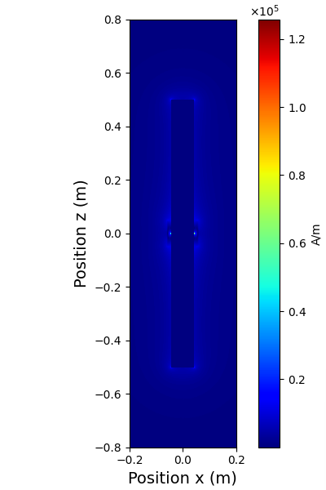
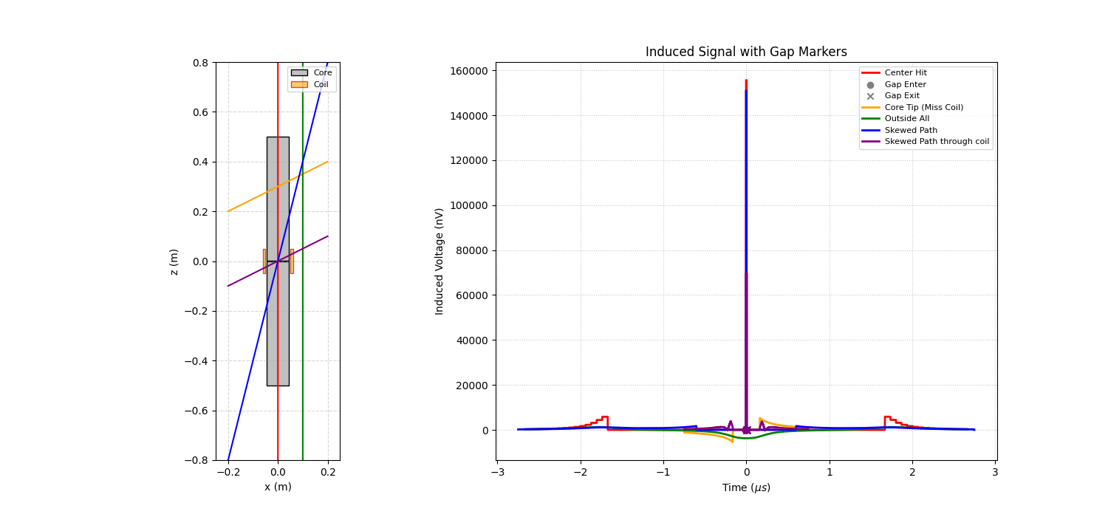
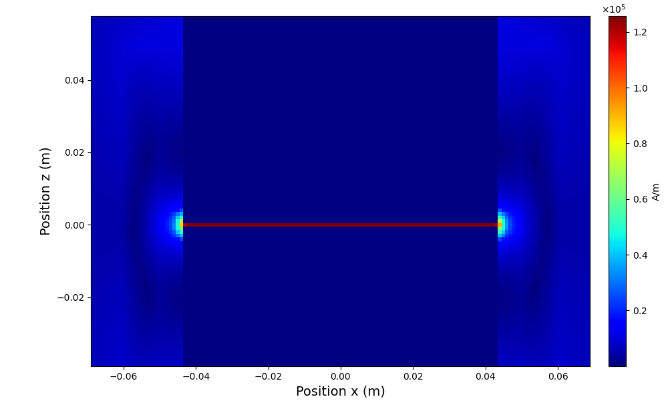
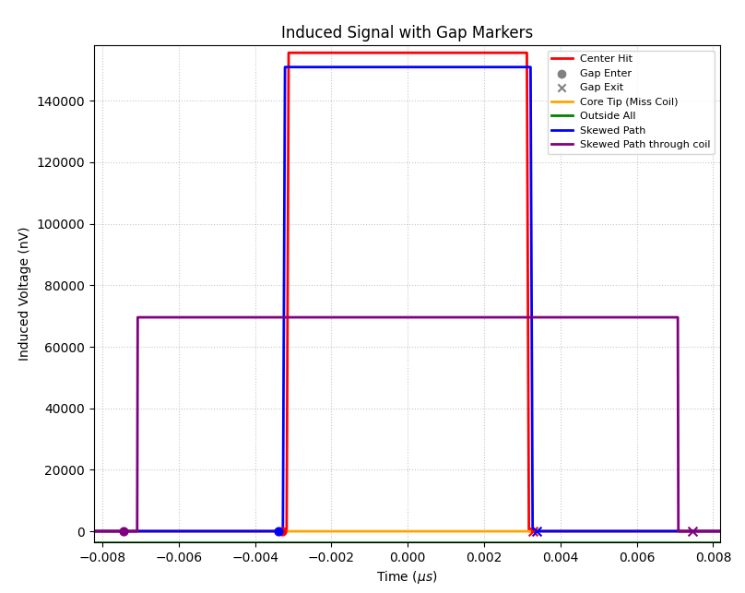
通过气隙调整H 分布
增加气隙之后成功实现感应信号的放大，符合理解
注意这是一个快速信号

Slide 16


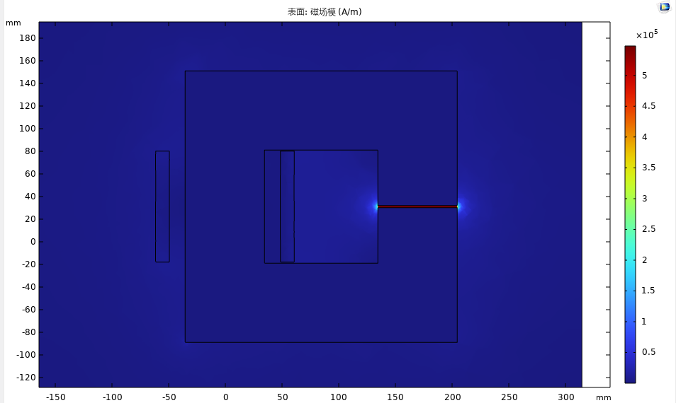
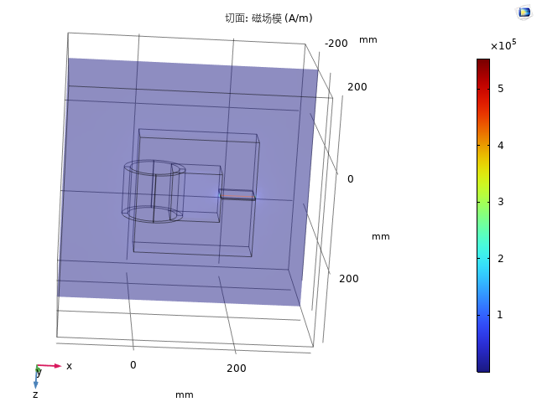
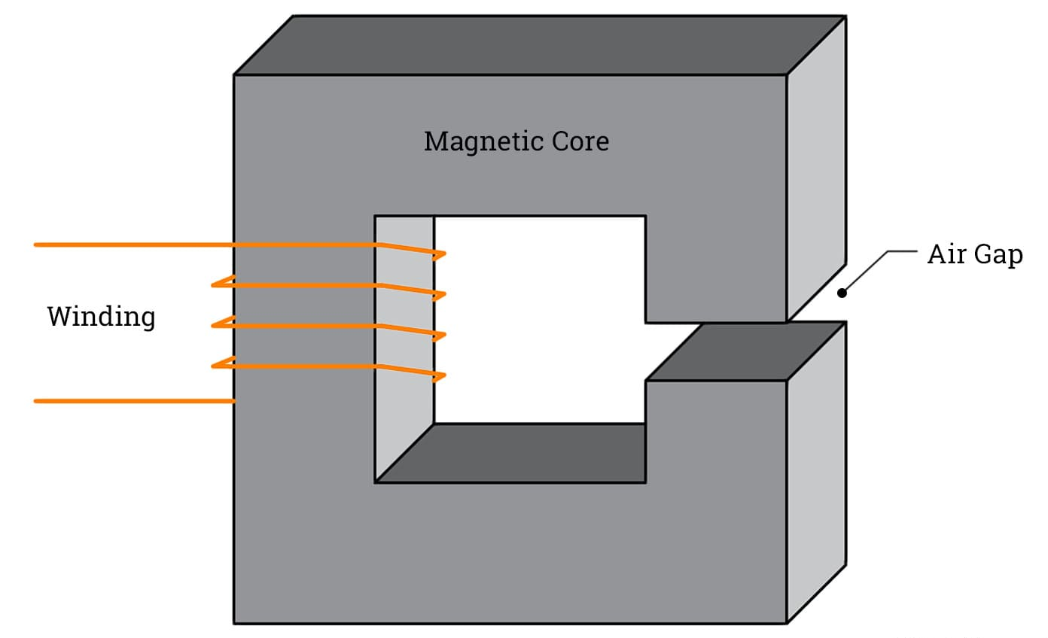
闭路磁芯
H 理论近似解
安培环路定理：
近似H 全部集中在气隙中：
在当前条件下，N=1212，d=2mm，H_{gap}=6.06E5 A/m
当前圆柱形磁芯气隙内，H_{gap}=1.26E5 A/m
开路型磁芯磁通量必须通过磁棒外部的空气返回以形成闭合回路，H 仍不够集中
考虑闭路磁芯
H_{gap}=5.46E5 A/m

Slide 17
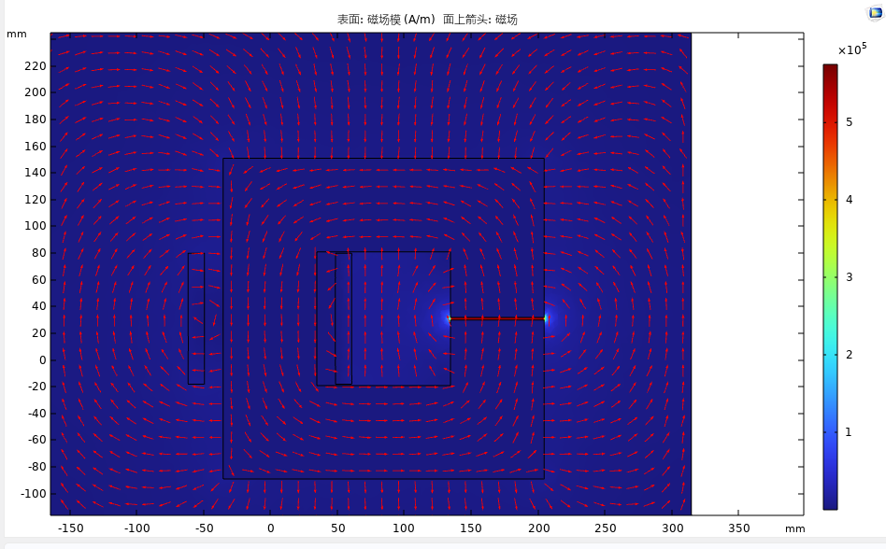
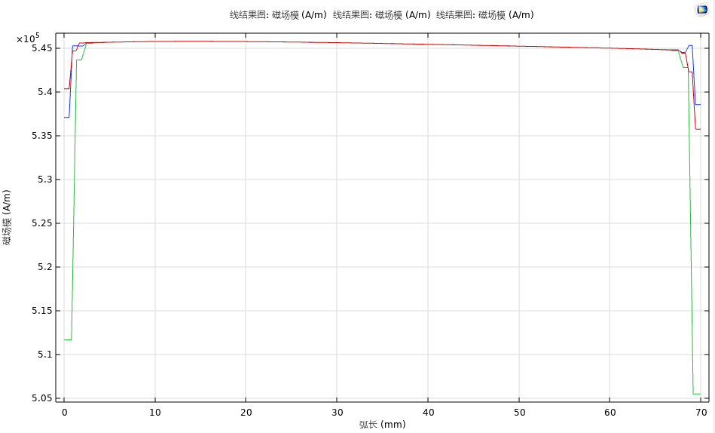
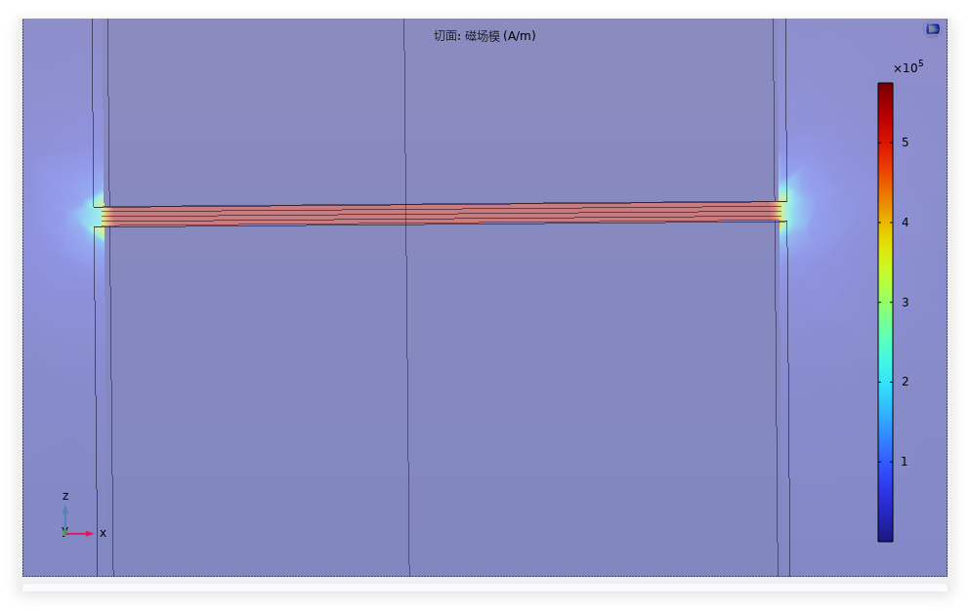
H 分布
H 的z 分量占绝对主导
H_z 在气隙内分布基本均匀（0.14%），消除入射位置依赖
线圈高度不再限制接收角，允许更大的匝数和高度
探测灵敏区域移动至线圈外
解耦探测面积和线圈面积的关系——实现更大的探测面积？
可以远离线圈读出电子学，减少干扰

Slide 18
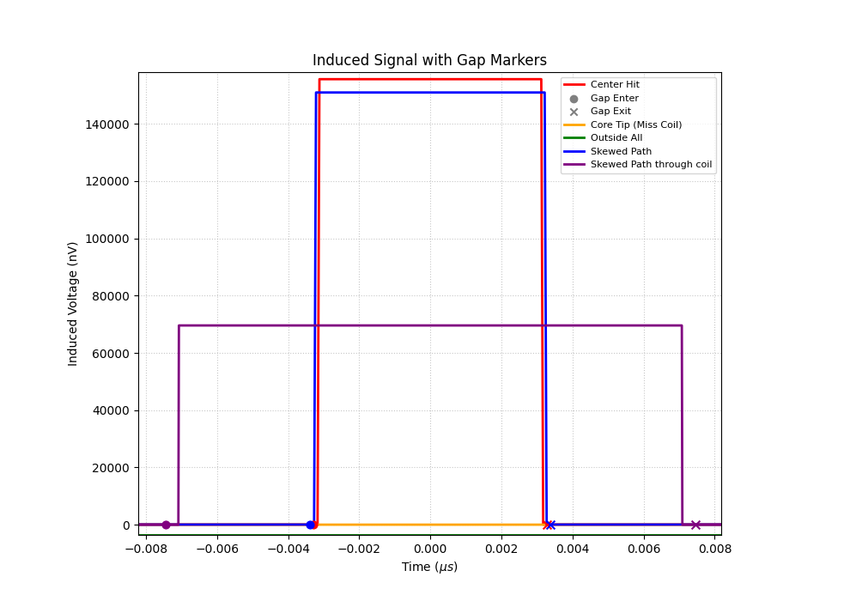
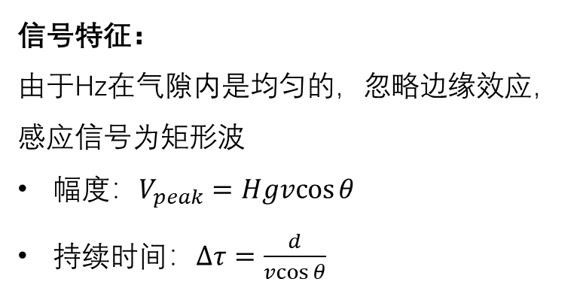
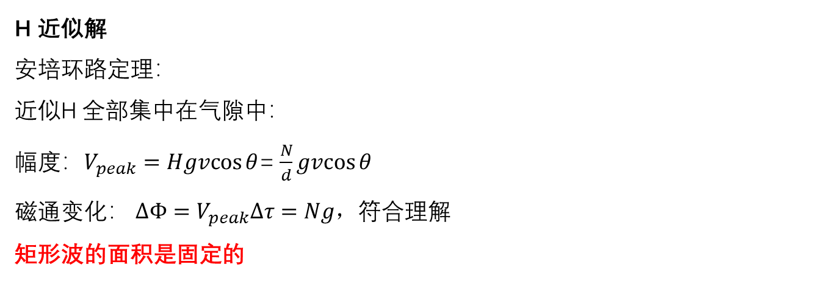
信号解析解
信号特征： 由于Hz在气隙内是均匀的，忽略边缘效应，感应信号为矩形波
幅度：$V_{peak}=\operatorname{Hgvcos}{θ}$
持续时间：$Δτ=\frac{d}{\operatorname{vcos}{θ}}$
H 近似解
安培环路定理：
近似H 全部集中在气隙中：
幅度：$V_{peak}=\operatorname{Hgvcos}{θ}$= $\frac{N}{d}gvcos{θ}$
磁通变化： $ΔΦ=V_{peak}Δτ=Ng，$符合理解
矩形波的面积是固定的
由于边缘效应实际应该为类似梯形波

Slide 19




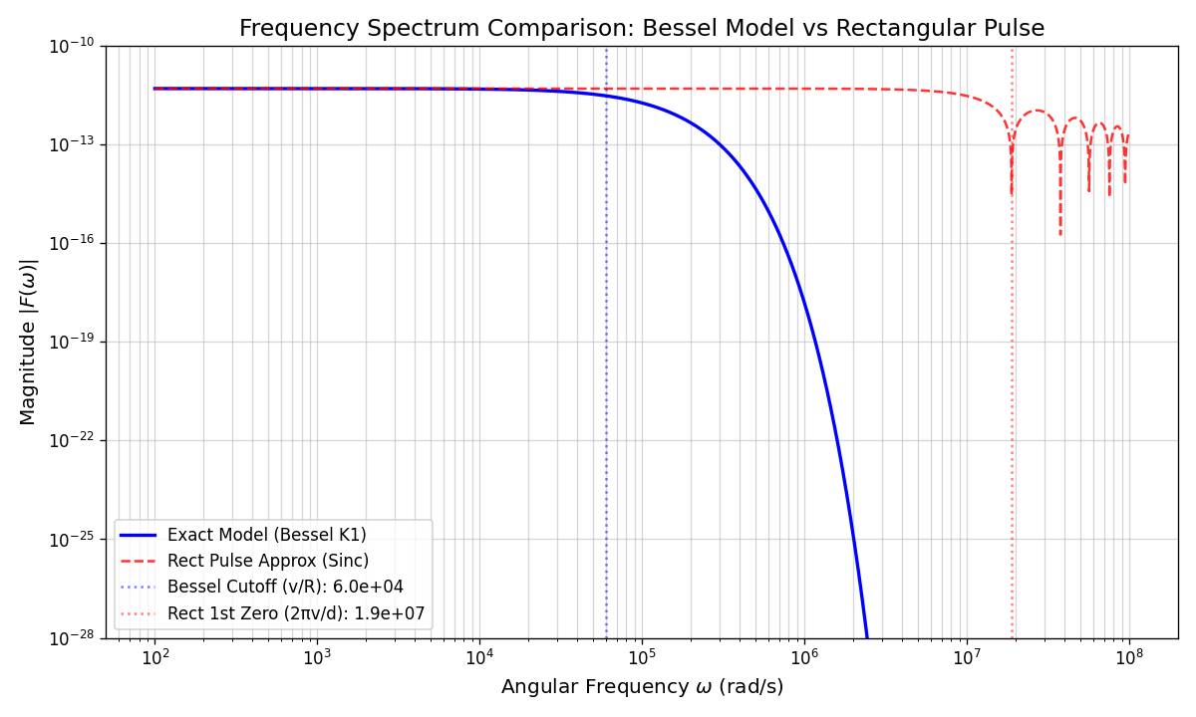
频谱考虑
空气芯垂直入射情形信号傅里叶变换
（ r=5cm ，β=-5，n=1212）
理想磁芯气隙垂直入射情形信号傅里叶变换
（gap=1mm， β=-5，n=1212）
现象：
相同匝数下，磁芯在低频区相较空气芯无明显信号优势，高频区磁芯信号更强，但交流电阻会成为主要限制因素
空气芯信号截至频率与半径有关，限制了线圈做大
结论：
磁芯结构解除匝数限制，可通过增加匝数提升探测灵敏度
磁芯结构解除线圈半径限制，可以实现更大范围探测

Slide 20
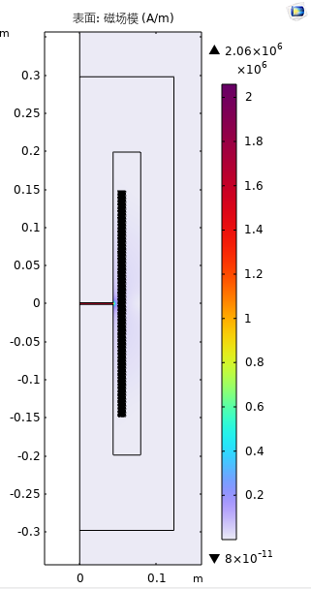

方案可行性评估
C 型线圈为非旋转轴对称结构，仿真不易实现，在方案可行性验证中提出新的磁芯结构
空气芯线圈：SNR=0.85
内半径：50mm；层数：12层；每层匝数：101匝；线径：0.9mm
磁芯线圈：SNR1=0.42；SNR2=0.08
内半径：50mm；层数：12层；每层匝数：300匝；线径：0.9mm
H_gap = 1.63E6 A/m
探测面积：60cm²
H_gap = 1.21E6 A/m
探测面积：141cm²

Slide 21
探测设计
设计原则
线圈直径直接对应探测面大小
磁芯尽量填充线圈空心位置保证探测面积
解除了线圈高度对接收角的限制，允许线圈高度远大于线圈直径，只需权衡噪声的大小
在带气隙磁芯结构中，磁单极子会诱导出一个近似矩形的电压脉冲，其时间积分幅度仅由磁荷决定。尽管这种信号在低频段并不具备频谱优势，但通过缩短气隙长度可以在时间上压缩该信号，从而提高其峰值幅度，使其能够通过直接的时域阈值判决方式进行探测。

Slide 22

实验验证方案可行性
采用狄拉克弦模型，并结合传动轨道运动，模拟真实磁单极子穿过探测器的物理过程
匀速轨道——验证低速情况即可
只能模拟斜入射情形，但是足够
高精度直流源

Slide 23
灵敏度优化结果
2025年12月23日
叶昌庆

Slide 24



目标样机
小面积样机
目标：20 $year∙m^{2}$ 曝光量下，在低速段达到现有Limit
说明：
低速段考虑为β = 1e-5 ~ 4e-5
允许更多层线圈参与符合探测
SNR 设计随着层数下降
单位面积线圈成本可以稍高
大面积样机
目标：20000 $year∙m^{2}$ 曝光量下，在高速段达到现有Limit
说明：
高速段考虑为β = 2.5e-4 ~ 1e-1
多层线圈符合几乎无意义
较低SNR 设计~9？
单位面积线圈成本应较低

Slide 25





相关说明
线圈排布方式
多层符合在现有接收角下，均匀排布多层符合事例稀少，需要考虑排布优化
速度空缺区间
4e-5：MACRO 使用 liquid scintillator & limited streamer tube
2.5e-4：plastic scintillator 限制
由于符合探测器的不足，在该区间内目前实现有难度，要求SNR~20， $Λ$~ 20000 $year∙m^{2}$，总成本是巨大的
优化符合探测器（层数or类型）可能更加合适

Slide 26
小面积阵列

Slide 27

目标参数
灵敏度
$$Q=\frac{g\left(Λ\frac{{FPR}^{N_{c}}}{π{r_{coil}}^{2}N_{c}!∆t}\right)}{4π\left(1−\cos{θ}\right)Λ{\left(1−FNR\right)}^{N_{c}}}, \tan{θ}=\frac{H}{2r_{coil}}$$
通量界限：$4×{10}^{−9} m^{−2}∙{sr}^{−1}∙s^{−1}，$灵敏度可以直接和该值进行对比
阵列单位面积成本
阵列单位面积重量➔线圈成本
$$σ_{m}=\frac{weight}{π{r_{coil}}^{2}}$$
阵列单位面积通道数（暂未考虑复用读出）➔读出成本
$$σ_{n}=\frac{1}{π{r_{coil}}^{2}}$$
阵列单位面积成本
$σ_{c}=σ_{m}∙{Cost}_{c}$+$σ_{n}$ $∙{Cost}_{r}∙\frac{1}{Mul}$

Slide 28



灵敏度形式分析
$$Q=\frac{g\left(Λ\frac{{FPR}^{N_{c}}}{π{r_{coil}}^{2}N_{c}!∆t}\right)}{4π\left(1−\cos{θ}\right)Λ{\left(1−FNR\right)}^{N_{c}}}, \tan{θ}=\frac{H}{2r_{coil}}$$
$$Q=\frac{g\left(Λ\frac{{FPR}^{N_{c}}}{π{r_{coil}}^{2}N_{c}!∆t}\right)}{4π\left(1−\frac{H}{\sqrt{H^{2}+4{r_{coil}}^{2}}}\right)Λ{\left(1−FNR\right)}^{N_{c}}}$$
化简：
$r_{coil}=5, 10, 15cm$
$N_{c}=2, 3, 4, 5$
$Λ=20year∙m^{2}$
$∆t=100 μs$
$H=2r_{coil}$
自动寻找最优阈值，使得$Q最小$
$$FPR\left(SNR, threshold\right)$$
$$FNR\left(SNR, threshold\right)$$
可以给出 $minimum Q vs SNR$的结果

Slide 29


结果
$$Q=\frac{g\left(Λ\frac{{FPR}^{N_{c}}}{π{r_{coil}}^{2}N_{c}!∆t}\right)}{4π\left(1−\cos{θ}\right)Λ{\left(1−FNR\right)}^{N_{c}}}$$
N_c | 达到Limit 需要的SNR
λ | r=0.05m | r=0.10m | r=0.15m
2 | 30.6393 | 29.2594 | 28.4519
3 | 21.3953 | 20.4203 | 19.8488
4 | 16.4204 | 15.6504 | 15.1996
5 | 13.2046 | 12.5588 | 12.1804

Slide 30




思路
曝光量为 20 $year∙m^{2}$
空气芯线圈的SNR & 单位面积成本（单层） 的联合优化
得到空气芯线圈的优化设计
磁芯线圈的设计基于空气芯优化的结果
磁芯线圈的SNR 与空气芯线圈的SNR 存在联系，磁芯的信号增益和磁芯的高度直径比 成正比
磁芯线圈的成本 与空气芯线圈的成本接近，磁芯的成本可以近似忽略
磁芯线圈的设计也近似最优
磁芯线圈的成本优化
$$μ_{eff}=\frac{μ_{r}}{1+N(μ_{r}−1)}$$
$$N≅\frac{{D_{c}}^{2}}{{l_{c}}^{2}}(\ln{\frac{2l_{c}}{D_{c}}}−1)$$
该公式仅适用长直圆柱形磁芯，但是根据仿真结果，增益近似是L/D 的函数

Slide 31

相关参数
参数范围
遍历上述格点，并进行排序得到Pareto 前沿
筛选条件：
$\frac{d_{wire}}{\sqrt{d_{real}}}≥0.0796\sqrt{mm}$，线圈交流电阻的有限元分析结果和实测结果符合较好，保证交流电阻可信
线圈高度不超过线圈直径
铜径vs线径
d_wire (mm) | wire_gap (mm)
0.1 | 0.122
0.2 | 0.23
0.3 | 0.34
0.4 | 0.44
0.5 | 0.55
0.6 | 0.65
0.7 | 0.77
0.8 | 0.88
0.9 | 0.99
1 | 1.1
1.1 | 1.21
1.2 | 1.32
1.3 | 1.43
1.4 | 1.54
1.5 | 1.65
Parameter | Range | Step | Unit
r_coil_inner | 20 – 200 | 10 | mm
d_wire | 0.1 – 1.5 | 0.1 | mm
num_coil | / | / | 由高度确定
num_layer | 1 – 51 | 1 | —

Slide 32


优化结果（方案一）
线圈内径5cm ：
$${SNR=22.53, N}_{c}=3$$
N_c | 达到Limit 需要的SNR
λ | r=0.05m | r=0.10m | r=0.15m
2 | 30.6393 | 29.2594 | 28.4519
3 | 21.3953 | 20.4203 | 19.8488
4 | 16.4204 | 15.6504 | 15.1996
5 | 13.2046 | 12.5588 | 12.1804
空气芯的最优设计，仅涉及到层数的不同
Most promising design：空气芯最大SNR & L/D=2 磁芯
基于Most promising design 进行成本优化
L/D=1
Gain=2
SNR_core<0.95×4=3.8
L/D=2
Gain=5
SNR_core<0.95×25=24

Slide 33

优化结果（方案二）
线圈内径5cm ：
$${SNR=22.53, N}_{c}=3$$
N_c | 达到Limit 需要的SNR
λ | r=0.05m | r=0.10m | r=0.15m
2 | 30.6393 | 29.2594 | 28.4519
3 | 21.3953 | 20.4203 | 19.8488
4 | 16.4204 | 15.6504 | 15.1996
5 | 13.2046 | 12.5588 | 12.1804
空气芯的最优设计，仅涉及到层数的不同
Most promising design：空气芯最大SNR & L/D=2 磁芯
基于Most promising design 进行成本优化
L/D=1
Gain=2
SNR_core<0.95×4=3.8
L/D=2
Gain=5
SNR_core<0.95×25=24

Slide 34

优化结果_5cm（方案一）
减少匝数（28➔10）

Slide 35

优化结果_5cm（方案二）
减少匝数（28➔10）
单通道读出成本：￥5000

Slide 36


优化结果（方案一）
线圈内径10cm ：
$${SNR=20.65, N}_{c}=3$$
N_c | 达到Limit 需要的SNR
λ | r=0.05m | r=0.10m | r=0.15m
2 | 30.6393 | 29.2594 | 28.4519
3 | 21.3953 | 20.4203 | 19.8488
4 | 16.4204 | 15.6504 | 15.1996
5 | 13.2046 | 12.5588 | 12.1804
空气芯的最优设计，仅涉及到层数的不同
Most promising design：空气芯最大SNR & L/D=2 磁芯
基于Most promising design 进行成本优化
L/D=1
Gain=2
SNR_core<0.95×4=3.8
L/D=2
Gain=5
SNR_core<0.95×25=24

Slide 37

优化结果（方案二）
线圈内径10cm ：
$${SNR=20.65, N}_{c}=3$$
N_c | 达到Limit 需要的SNR
λ | r=0.05m | r=0.10m | r=0.15m
2 | 30.6393 | 29.2594 | 28.4519
3 | 21.3953 | 20.4203 | 19.8488
4 | 16.4204 | 15.6504 | 15.1996
5 | 13.2046 | 12.5588 | 12.1804
空气芯的最优设计，仅涉及到层数的不同
Most promising design：空气芯最大SNR & L/D=2 磁芯
基于Most promising design 进行成本优化
L/D=1
Gain=2
SNR_core<0.95×4=3.8
L/D=2
Gain=5
SNR_core<0.95×25=24

Slide 38

优化结果_10cm（方案一）
减少匝数（20➔10）

Slide 39

优化结果_10cm（方案二）
减少匝数（20➔10）
单通道读出成本：￥5000

Slide 40

优化结果（方案二）
线圈内径20cm ：
$${SNR=20.65, N}_{c}=3$$
N_c | 达到Limit 需要的SNR
λ | r=0.05m | r=0.10m | r=0.15m
2 | 30.6393 | 29.2594 | 28.4519
3 | 21.3953 | 20.4203 | 19.8488
4 | 16.4204 | 15.6504 | 15.1996
5 | 13.2046 | 12.5588 | 12.1804
空气芯的最优设计，仅涉及到层数的不同
Most promising design：空气芯最大SNR & L/D=2 磁芯
基于Most promising design 进行成本优化
L/D=1
Gain=2
SNR_core<0.95×4=3.8
L/D=2
Gain=5
SNR_core<0.95×25=24

Slide 41
优化结果_20cm（方案二）

Slide 42
大面积阵列
由于更低的SNR 要求，允许：
更低单位面积的成本
更大半径的线圈设计
更大接收角度

Slide 43
多通道复用结果
2025年12月16日
叶昌庆

Slide 44
方案二
只考虑电路部分的响应
尚未考虑磁力仪部分的响应
磁力仪处也会由于响应时间慢，导致波形叠加
各个通道依次接入磁力计进行读出（高频切换）
开关切换瞬间I₀不发生突变
使用瞬态仿真工具，模拟开关切换瞬间

Slide 45

仿真电路
VG1：激励电压信号，模拟磁单极子信号
VG2，VG4：开关激励信号，交替开启，轮流接入
AM1：输出电流（磁场）信号
SW1，SW2：压控开关（要求使用非理想的开关，要有一定的导通电阻，避免震荡）
微分方程组
$L_{1}\frac{dI_{1}}{dt}={VG}_{1}−R_{1}I_{1}−V_{T}$
$L_{2}\frac{dI_{2}}{dt}=0−R_{2}I_{2}−V_{B}$
$L_{3}\frac{dI_{3}}{dt}=V_{N}−R_{3}I_{3}$
$C_{1}\frac{dV_{T}}{dt}=I_{1}−I_{TN}$
$C_{2}\frac{dV_{B}}{dt}=I_{2}−I_{BN}$
$C_{3}\frac{dV_{B}}{dt}=I_{TN}+I_{BN}−I_{3}$
$I_{TN}=\left(V_{T}−V_{N}\right)g_{1}$
$I_{BN}=\left(V_{B}−V_{N}\right)g_{2}$
T
N
B

Slide 46



Python 实现
VG2：常闭合
VG4：常断开
Python 代码成功实现了Spice 同样的波形
相关系数：1.0000

Slide 47


Python 实现
VG2，VG4 轮流接入，切换周期1us
Python 代码成功实现了Spice 同样的波形
相关系数： 1.0000

Slide 48








代入磁单极子信号
开关切换电路响应，封装成函数，注意由于是时域仿真，交流电阻仿真困难，先不予考虑，仅考虑直流电阻
$$switch(time, VG1, L, C, R)$$
信号
噪声
SNR
61.45
80.37
66.15

